Slide 1

FUNDAMENTOS DE JAVA
Programación orientada a objetos para estudiantes de secundaria
Notes:
Lámina 1 · Portada del curso. Cuándo mostrarla: ver la columna «Lámina» del guión.

Slide 2

01
¿QUÉ ES JAVA Y LA PROGRAMACIÓN?
Lección 1 de 6
Notes:
Lámina 2 · L1 · Portada de la lección. Cuándo mostrarla: ver la columna «Lámina» del guión.

Slide 3




QUÉ ES PROGRAMAR
1 · ESCRIBES
Escribes el código fuente en Java
3 · SE EJECUTA
2 · SE COMPILA
Se ejecuta cada instrucción en orden
El compilador revisa y traduce tu código
Notes:
Lámina 3 · L1 · Qué es programar. Cuándo mostrarla: ver la columna «Lámina» del guión.

Slide 4




¿POR QUÉ JAVA?
APLICACIONES
JUEGOS
SERVIDORES
Apps para Android y computadoras
Videojuegos famosos, como Minecraft
Sistemas de bancos y tiendas en línea
Notes:
Lámina 4 · L1 · ¿Por qué Java?. Cuándo mostrarla: ver la columna «Lámina» del guión.

Slide 5
TU PRIMER PROGRAMA
public class Main {
public static void main(String[] args) {
System.out.println("¡Hola, mundo!");
}
}
class Main
Define la clase Main
main
Inicio de la ejecución
println
Imprime en la consola
Cada instrucción termina con ;
Notes:
Lámina 5 · L1 · Tu primer programa. Cuándo mostrarla: ver la columna «Lámina» del guión.

Slide 6

PAUSA Y PRUEBA
Tómate el tiempo que necesites
Abre el enlace de la descripción
Escribe tu propio mensaje
Pulsa Run
Notes:
Lámina 6 · L1 · Pausa. Cuándo mostrarla: ver la columna «Lámina» del guión.

Slide 7

HOY APRENDISTE
01
PROGRAMAR
Escribir instrucciones para la computadora
02
JAVA
Lenguaje orientado a objetos muy usado
03
PRINTLN
Imprime un mensaje y salta de línea
Notes:
Lámina 7 · L1 · Resumen. Cuándo mostrarla: ver la columna «Lámina» del guión.

Slide 8
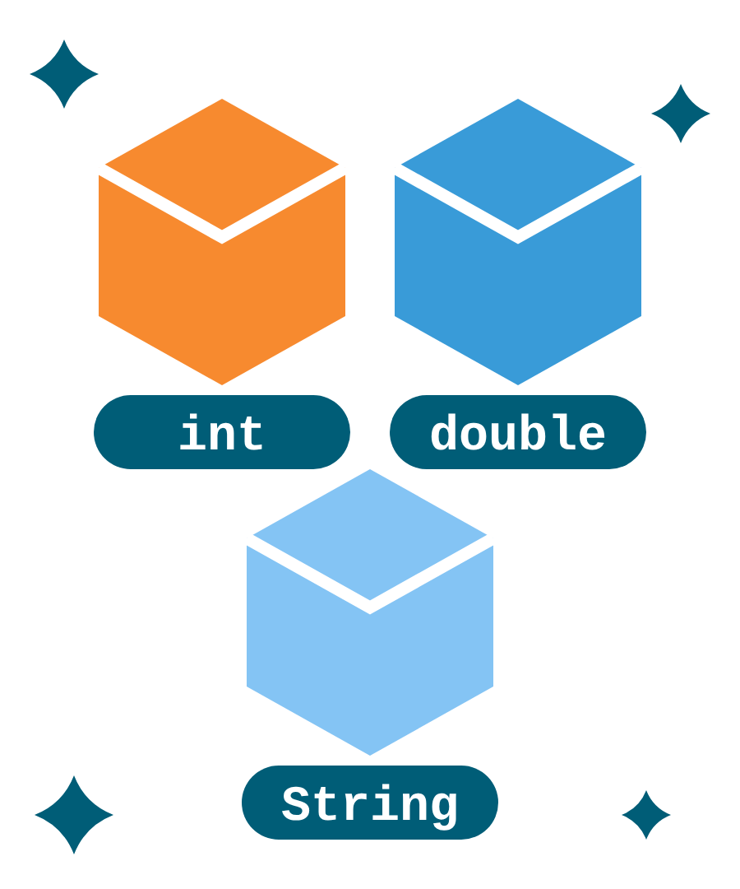
02
VARIABLES Y TIPOS DE DATOS
Lección 2 de 6
Notes:
Lámina 8 · L2 · Portada de la lección. Cuándo mostrarla: ver la columna «Lámina» del guión.

Slide 9
PARTES DE UNA VARIABLE
int vidas = 3;
Tipo
Nombre
Valor
¿Qué guarda?
¿Cómo se llama?
¿Qué tiene?
El = asigna un valor; no compara
Notes:
Lámina 9 · L2 · Una variable es una caja. Cuándo mostrarla: ver la columna «Lámina» del guión.

Slide 10




TIPOS DE DATOS
INT
DOUBLE
BOOLEAN
STRING
Números enteros, como 3 o -10
Con punto decimal, como 4.5 o 0.25
Solo true o false, como un sí o un no
Texto entre comillas, como "Miso"
Notes:
Lámina 10 · L2 · Tipos de datos. Cuándo mostrarla: ver la columna «Lámina» del guión.

Slide 11
OPERADORES
+
-
*
/
%
Suma
Resta
Multiplica
Divide
Módulo
3 + 2 → 5
3 - 2 → 1
3 * 2 → 6
17 / 5 → 3
17 % 5 → 2
Entre enteros, / da el cociente y % da el residuo
Notes:
Lámina 11 · L2 · Operadores. Cuándo mostrarla: ver la columna «Lámina» del guión.

Slide 12
PAUSA Y PRUEBA
Tómate el tiempo que necesites
Crea las variables de tu mascota
Muéstralas con println
Divide con / y halla el residuo con %
Notes:
Lámina 12 · L2 · Pausa. Cuándo mostrarla: ver la columna «Lámina» del guión.

Slide 13


HOY APRENDISTE
VARIABLES
Guardan un dato con tipo, nombre y valor
TIPOS
int, double, boolean y String
OPERADORES
Aritméticos: + - * / %
Notes:
Lámina 13 · L2 · Resumen. Cuándo mostrarla: ver la columna «Lámina» del guión.

Slide 14

03
DECISIONES Y BUCLES
Lección 3 de 6
Notes:
Lámina 14 · L3 · Portada de la lección. Cuándo mostrarla: ver la columna «Lámina» del guión.

Slide 15
DECIDIR CON IF-ELSE
int puntos = 120;
if (puntos >= 100) {
System.out.println("¡Subiste de nivel!");
} else {
System.out.println("Sigue jugando");
}
Para comparar
== igual
!= distinto
>= mayor o igual
<= menor o igual
Un = asigna; dos == comparan
Notes:
Lámina 15 · L3 · Decidir con if-else. Cuándo mostrarla: ver la columna «Lámina» del guión.

Slide 16


REPETIR: FOR Y WHILE
FOR
WHILE
Repite un número de veces que ya conoces, como contar del 1 al 10
Repite mientras una condición sea verdadera, como mientras quede energía
Notes:
Lámina 16 · L3 · Repetir: for y while. Cuándo mostrarla: ver la columna «Lámina» del guión.

Slide 17
PAUSA Y PRUEBA
Tómate el tiempo que necesites
Cambia los puntos y mira qué decide
Haz que el for cuente hasta 10
Empieza el while con más energía
Notes:
Lámina 17 · L3 · Pausa. Cuándo mostrarla: ver la columna «Lámina» del guión.

Slide 18
HOY APRENDISTE
01
IF-ELSE
Elige un camino según la condición
02
FOR
Repite las veces que tú decides
03
WHILE
Repite mientras la condición se cumpla
Notes:
Lámina 18 · L3 · Resumen. Cuándo mostrarla: ver la columna «Lámina» del guión.

Slide 19

04
MÉTODOS, ENTRADA/SALIDA Y POO
Lección 4 de 6
Notes:
Lámina 19 · L4 · Portada de la lección. Cuándo mostrarla: ver la columna «Lámina» del guión.

Slide 20
PARTES DE UN MÉTODO
static int duplicar(int numero) {
return numero * 2;
}
int
Tipo de retorno
duplicar
El nombre del método
int numero
Con void en vez del tipo, no devuelve nada
El parámetro (lo que recibe)
return
Devuelve el resultado
Notes:
Lámina 20 · L4 · Un método es una receta. Cuándo mostrarla: ver la columna «Lámina» del guión.

Slide 21
LEER EL TECLADO CON SCANNER
import java.util.Scanner;
Scanner teclado = new Scanner(System.in);
String apodo = teclado.nextLine();
int numero = teclado.nextInt();
nextLine()
Lee una línea de texto
nextInt()
Lee un número entero
Escribe en la consola y presiona Enter. Usa un apodo, nunca tu nombre real
Notes:
Lámina 21 · L4 · Leer el teclado con Scanner. Cuándo mostrarla: ver la columna «Lámina» del guión.

Slide 22


CLASE Y OBJETO
CLASE
OBJETO
Define los atributos y métodos de sus objetos
Una instancia de la clase creada con new, como Miso
Notes:
Lámina 22 · L4 · Clase y objeto. Cuándo mostrarla: ver la columna «Lámina» del guión.

Slide 23
PAUSA Y PRUEBA
Tómate el tiempo que necesites
Crea un método triplicar
Pide un número y muestra su triple
Crea otra mascota y haz que salude
Notes:
Lámina 23 · L4 · Pausa. Cuándo mostrarla: ver la columna «Lámina» del guión.

Slide 24



HOY APRENDISTE
MÉTODOS
PARÁMETROS
SCANNER
CLASES
Bloques de código con nombre, reutilizables
Los datos que recibe un método
Lee datos ingresados por teclado
Definen atributos y métodos de objetos
Notes:
Lámina 24 · L4 · Resumen. Cuándo mostrarla: ver la columna «Lámina» del guión.

Slide 25

05
FUNDAMENTOS DE POO Y TU SIMULADOR
Lección 5 de 6
Notes:
Lámina 25 · L5 · Portada de la lección. Cuándo mostrarla: ver la columna «Lámina» del guión.

Slide 26
UNA CLASE POR DENTRO
class Mascota {
private String nombre;
private int energia;
Mascota(String nombre) {
this.nombre = nombre;
this.energia = 50;
}
public void comer() { ... }
}
Atributos
Datos que guarda el objeto
Constructor
Da valores iniciales al usar new
Métodos
Comportamiento del objeto
Notes:
Lámina 26 · L5 · Una clase por dentro. Cuándo mostrarla: ver la columna «Lámina» del guión.

Slide 27
ENCAPSULAMIENTO
private int energia;
public int getEnergia() {
return energia;
}
public void setNombre(String nuevo) {
if (nuevo.trim().isEmpty()) { ... }
}
private
Acceso solo en su clase
get...
Lee el atributo desde fuera
set...
Lo modifica si es válido
Los atributos privados solo cambian por sus métodos
Notes:
Lámina 27 · L5 · Encapsulamiento. Cuándo mostrarla: ver la columna «Lámina» del guión.

Slide 28
ARREGLOS DE OBJETOS
0
1
2
Miso
Toby
Luna
mascotas[0]
mascotas[1]
mascotas[2]
El primer índice es 0 · mascotas.length es 3
Los String también tienen métodos: "Miso".length() es 4
Notes:
Lámina 28 · L5 · Arreglos de objetos. Cuándo mostrarla: ver la columna «Lámina» del guión.

Slide 29



EL SIMULADOR DE MASCOTAS
1 · ELIGE
Escoge un objeto
del arreglo
3 · MIRA
2 · ACTÚA
Cómo cambian su energía y su felicidad
Llama a sus métodos comer() o jugar()
Notes:
Lámina 29 · L5 · El simulador de mascotas. Cuándo mostrarla: ver la columna «Lámina» del guión.

Slide 30
PAUSA Y PRUEBA
Tómate el tiempo que necesites
Agrega una mascota al arreglo
Crea un método nuevo, como dormir()
Agrégalo al menú
Notes:
Lámina 30 · L5 · Pausa. Cuándo mostrarla: ver la columna «Lámina» del guión.

Slide 31



HOY APRENDISTE
CONSTRUCTOR
PRIVATE
ARREGLOS
TU PROYECTO
Inicializa el objeto
al usar new
Atributos protegidos con get y set
Guardan objetos;
el primer índice es 0
Un simulador de mascotas con clases
Notes:
Lámina 31 · L5 · Resumen. Cuándo mostrarla: ver la columna «Lámina» del guión.

Slide 32

06
CONSEJOS Y PRÓXIMOS PASOS
Lección 6 de 6
Notes:
Lámina 32 · L6 · Portada de la lección. Cuándo mostrarla: ver la columna «Lámina» del guión.

Slide 33

LOS 5 ERRORES MÁS COMUNES
Olvidar el punto y coma
No cerrar las comillas
Escribir string con minúscula
Usar = en vez de == al comparar
Usar un índice fuera del arreglo
Notes:
Lámina 33 · L6 · Los 5 errores más comunes. Cuándo mostrarla: ver la columna «Lámina» del guión.

Slide 34


DOS TIPOS DE ERRORES
DE COMPILACIÓN
DE EJECUCIÓN
No compila; Java indica la línea del error
Compila, pero al ejecutarse lanza una excepción
Notes:
Lámina 34 · L6 · Dos tipos de errores. Cuándo mostrarla: ver la columna «Lámina» del guión.

Slide 35
ENCUENTRA LOS 5 ERRORES
Tómate el tiempo que necesites
Abre el enlace de la descripción
Lee cada mensaje de error
Encuentra los 5 errores
Notes:
Lámina 35 · L6 · Pausa: encuentra los 5 errores. Cuándo mostrarla: ver la columna «Lámina» del guión.

Slide 36



BUENAS PRÁCTICAS
NOMBRES CLAROS
Nombres descriptivos, como energia
ORDEN
Usa sangría dentro de cada bloque { }
PRUEBA SEGUIDO
Compila y ejecuta
tras cada cambio
Notes:
Lámina 36 · L6 · Buenas prácticas. Cuándo mostrarla: ver la columna «Lámina» del guión.

Slide 37




¿Y AHORA QUÉ?
DOCUMENTACIÓN
RETOS
La guía oficial de Java, hecha por Oracle
Ejercicios de práctica en línea
OTRO PROYECTO
PRACTICA
Arma un registro de notas de tu salón
Mejor 20 min diarios que 4 horas de golpe
Notes:
Lámina 37 · L6 · ¿Y ahora qué?. Cuándo mostrarla: ver la columna «Lámina» del guión.

Slide 38

¡LO LOGRASTE!
#JavaBeginners
Notes:
Lámina 38 · L6 · ¡Lo lograste!. Cuándo mostrarla: ver la columna «Lámina» del guión.

Slide 39

¡GRACIAS!
Gracias por acompañarnos. ¡Sigue programando!
Please keep this slide for attribution
Notes:
Lámina 39 · Créditos de la plantilla (oculta: no se muestra en los videos). Cuándo mostrarla: ver la columna «Lámina» del guión.

